Slide 1
人工智慧導論專案二
410785008 / 資工四 / 鄭宇翔

Slide 2
專案介紹
使用語言：C++
完成狀況：15 queen with 5 algo

Slide 3
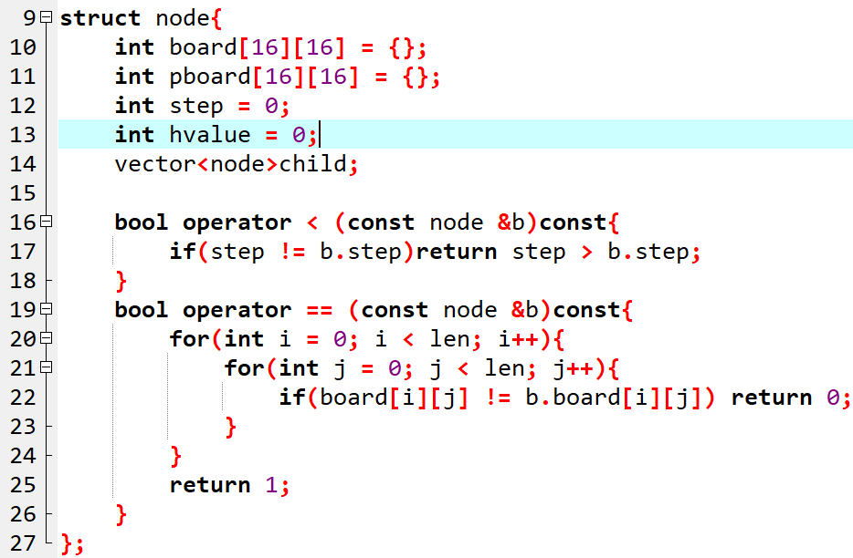
基本狀態結構
定義一個 node struct
記錄 heuristic function value, expand 的小孩們與當前的 board等等

Slide 4
Algo 1-5
跟作業一差不多，但注意各 function 與 main function 的接口要改
多寫了一個 expand，可以讓引數中的 node 得以 look ahead，往下看下一步可以怎麼放
Expand 完於 Algo 1 – 5 的部分會更加精簡，所有 child 的 iteration 表達上會比 proj 1 還乾淨

Slide 5
Expand function
主要先計算哪些格子會被其他皇后砍到
將剩下能走的格子記錄下來，然後依序跟原來的引數 node 的 board 疊加成新的 node
最後記得計算 heuristic function value

Slide 6
未盡之路
回到家才想到效率慢的原因，在做遞迴時要記錄上一個皇后擺的位置，之後的皇后不能再回頭放置，node struct 可能需要再多一個變數
或者使用 hashing 的技巧判斷當前的 board 是否出現過，但感覺有點浪費記憶體

